Slide 1









Versandkostenfreie Lieferung bereits ab 75,00 $€$
Suche
Home
Online-Shop
Ladengeschäft
Das ist ITEMS AFRICA
ITEMS AFRICA Erlebniswelt
Impressum
DE
Leidenschaft in Einem.
DE
Nachhaltig und fair
Gemeinsam mit den Menschen vor Ort in Afrika entwickeln wir kleine Manufakturen und Frauen-kooperativen. So schaffen wir Arbeitsplätze, die für ein regelmäßiges Einkommen sorgen. ITEMS AFRICA ist für uns unternehmerische Tätigkeit, soziales Engagement und Leidenschaft in Einem.
Jetzt online entdecken
Unsere Kategorien
Wohnen und Einrichten
Upcycling und Design
Mode und Lifestyle
Essen und Genuss

Slide 2


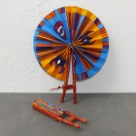

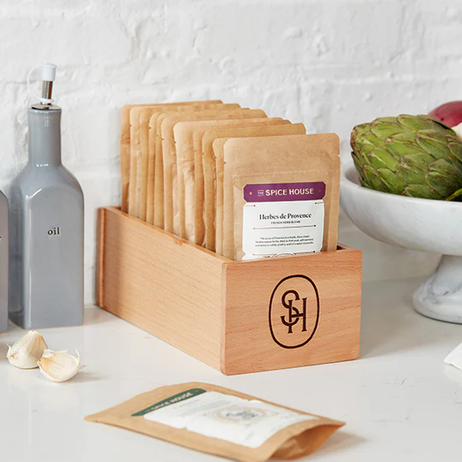
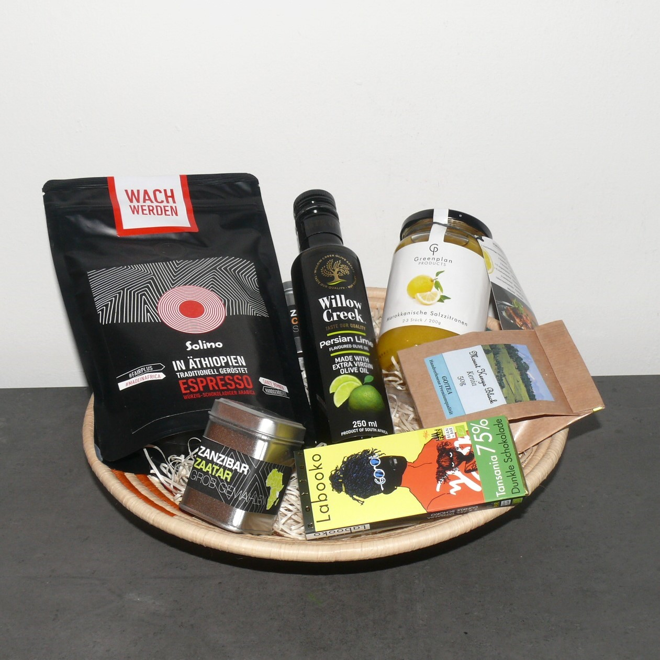
Body and Care
Kinder
Accessoires
Alles rund um Geschenke
Neuheiten und Highlights
Nachhaltig und fair
Gemeinsam mit den Menschen vor Ort in Afrika entwickeln wir kleine Manufakturen und Frauen-kooperativen im ländlichen Umfeld. So schaffen wir Arbeitsplätze, die für ein regelmäßiges Einkommen sorgen.
Nachhaltig und fair
Gemeinsam mit den Menschen vor Ort in Afrika entwickeln wir kleine Manufakturen und Frauen-kooperativen im ländlichen Umfeld. So schaffen wir Arbeitsplätze, die für ein regelmäßiges Einkommen sorgen.

Slide 3
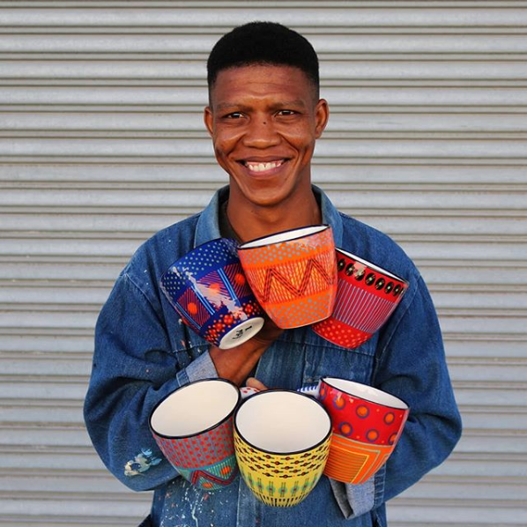
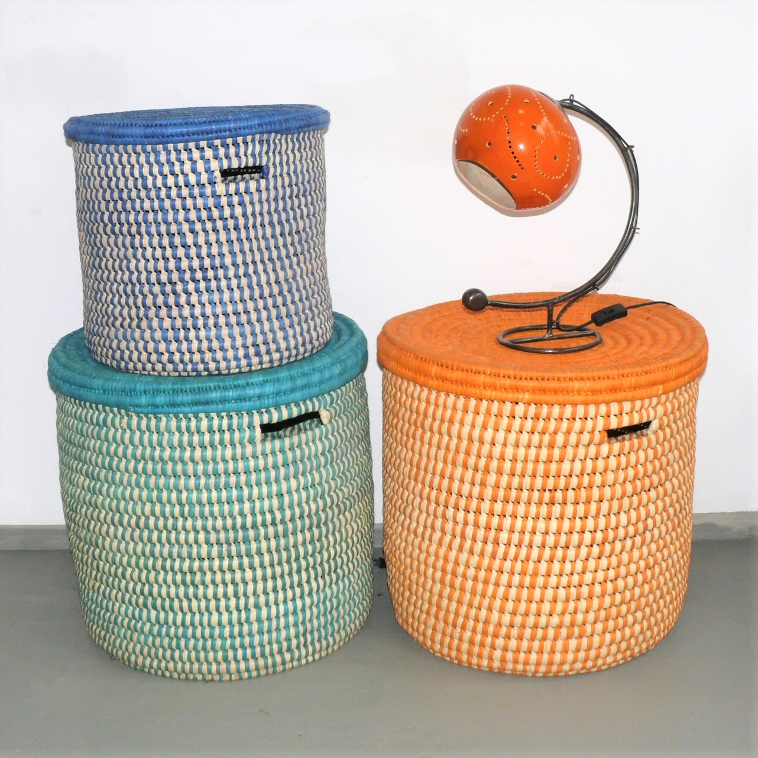
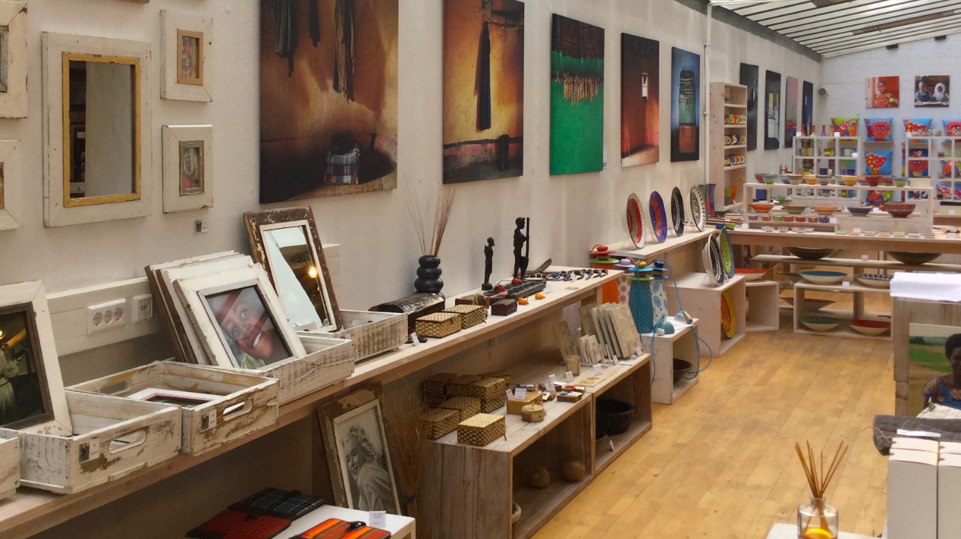
Geschenke für jeden Anlass
POTTERWORK Story
Tolle Wohnwelten
Geschenkideen
Gemeinsam mit den Menschen vor Ort in Afrika entwickeln wir kleine Manufakturen und Frauenkooperativen im ländlichen
Gemeinsam mit den Menschen vor Ort in Afrika entwickeln wir kleine Manufakturen und Frauenkooperativen
Gemeinsam mit den Menschen vor Ort in Afrika entwickeln wir kleine Manufakturen und Frauenkooperativen
Unser Ladengeschäft
in Hamburg
Schon wenn man durch die Eingangstür tritt, strömt einem der herrlich intensive Duft frischer Gewürze entgegen. Auf über 230 qm präsentieren wir 65 kleine Manufakturen und Frauenkooperativen aus 13 Ländern Afrikas und einzigartigen, hochwertigen Produkten.
Lassen Sie sich bei einer Tasse Tee oder einem Glas Wein von der Vielfalt und Farbenfreude unserer Produkte inspirieren. Oder stöbern Sie in Ruhe nach individuellen Geschenken. Wir freuen uns auf Sie!
Anfahrt und Öffnungszeiten

Slide 4
KONTAKT
Sie brauchen Hilfe?
Rufen Sie uns an oder schreiben Sie uns eine E-Mail:
Irene Gaertner
Axel Oberdörfer
Tel.: +49 (0) 40 6908 6560
E-Mail: info@items-africa.com
ITEMS AFRICA
Lieferbedingungen
AGB
Impressum
Datenschutz
Cookies
I.T.E.M.S. AFRICA GmbH & Co. KG Forsmannstr. 8b 22303 Hamburg
Germany
© All rights reserved, 2024

